Slide 1
ÕPPEJÕU KIRJU
ELU
Notes:
Karin

Slide 2
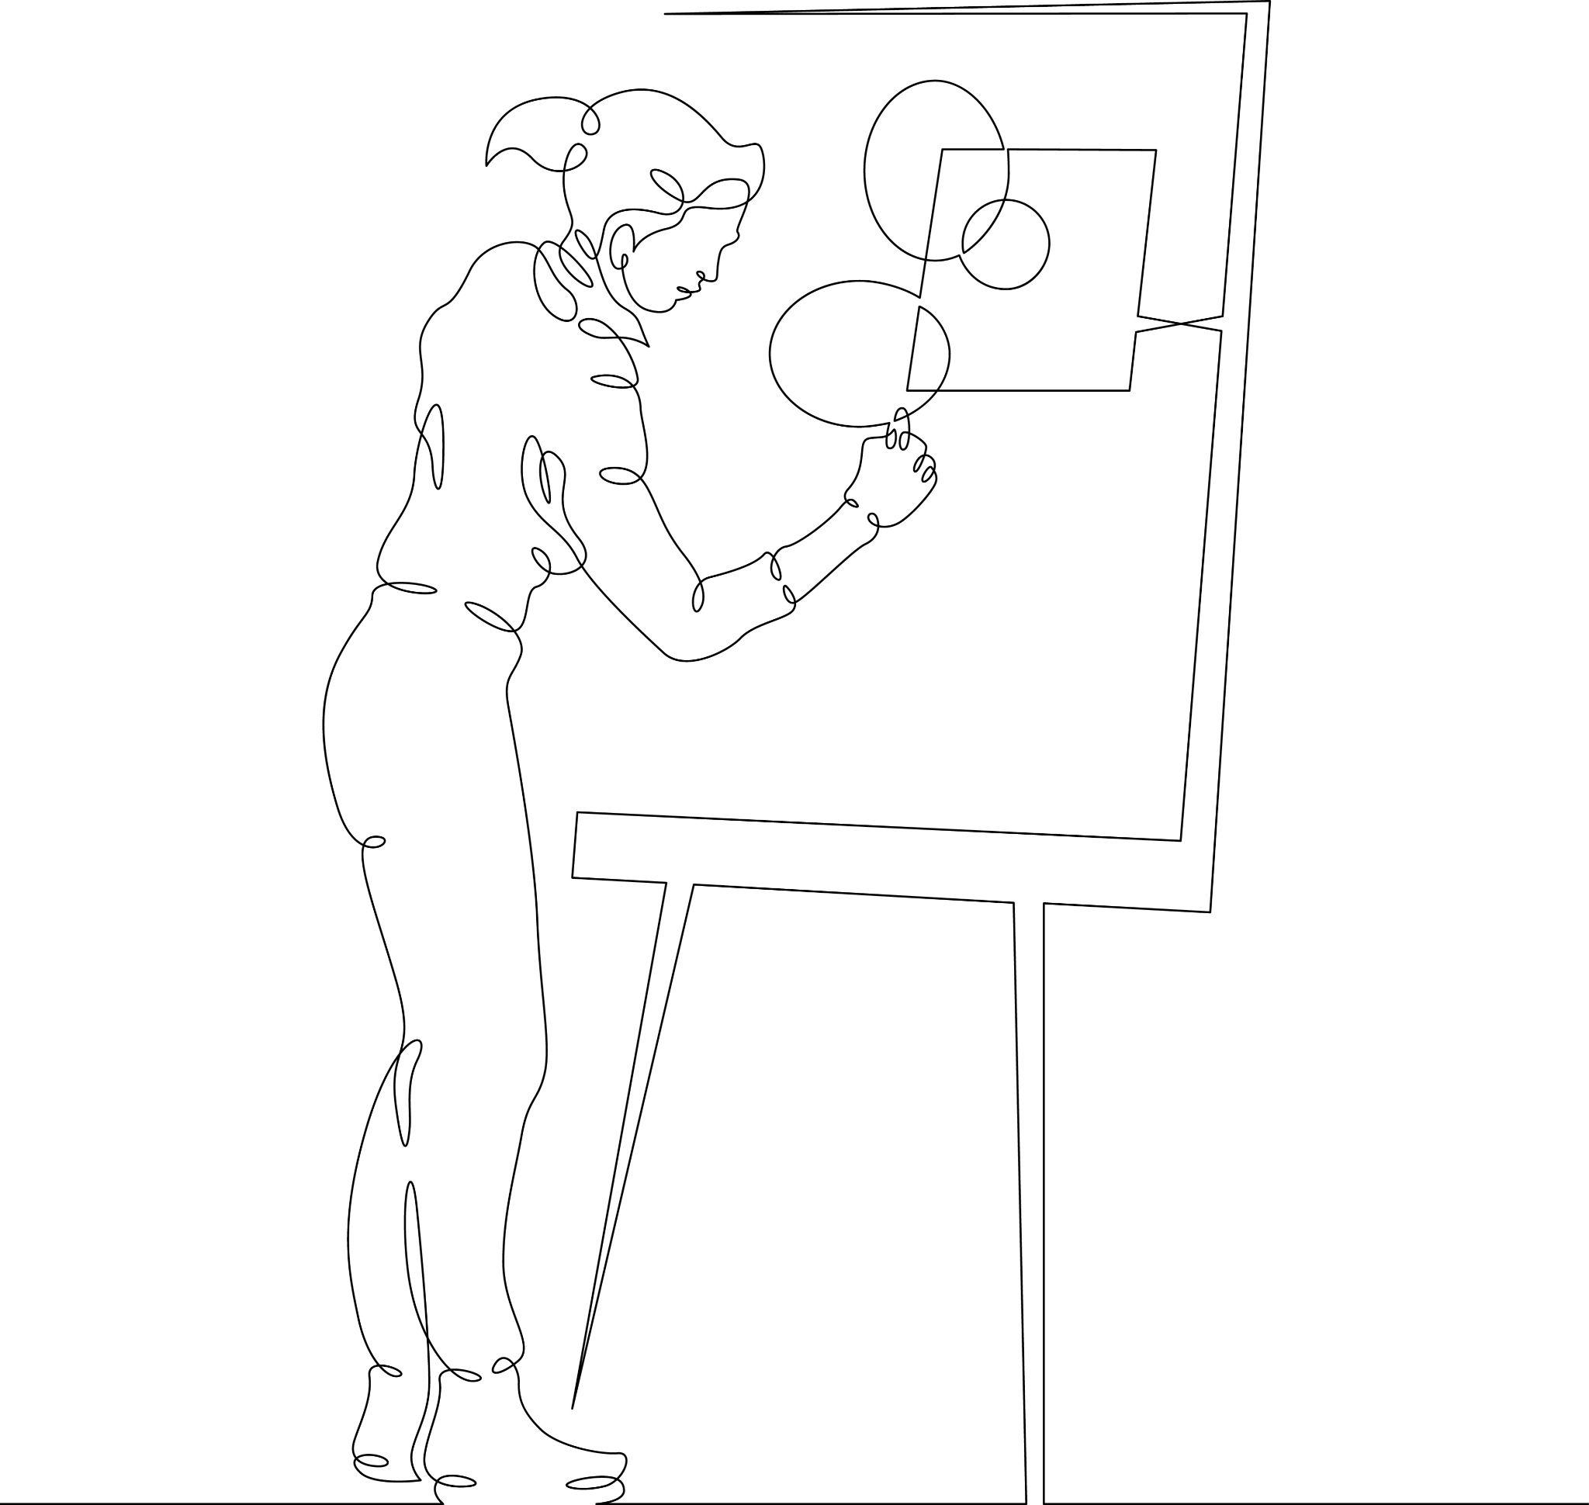
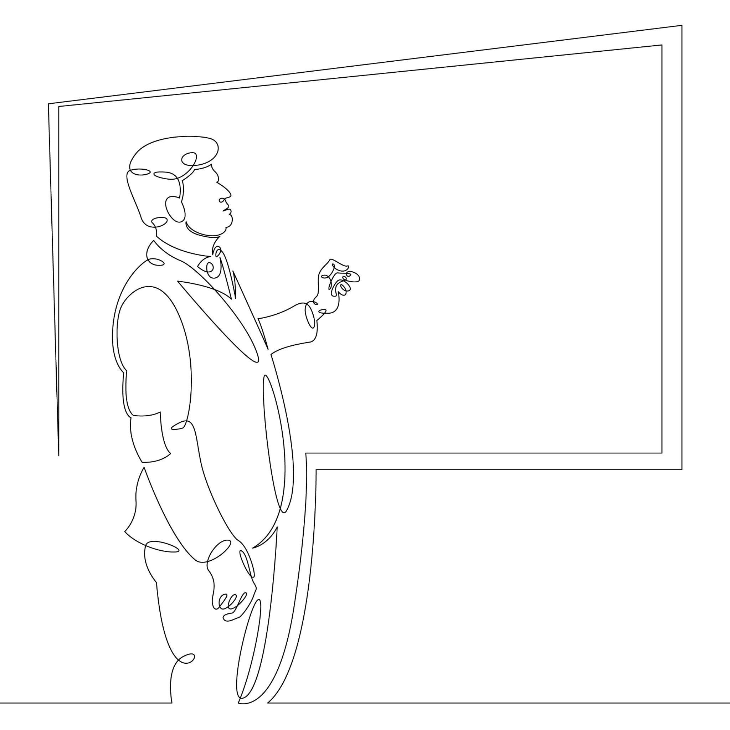
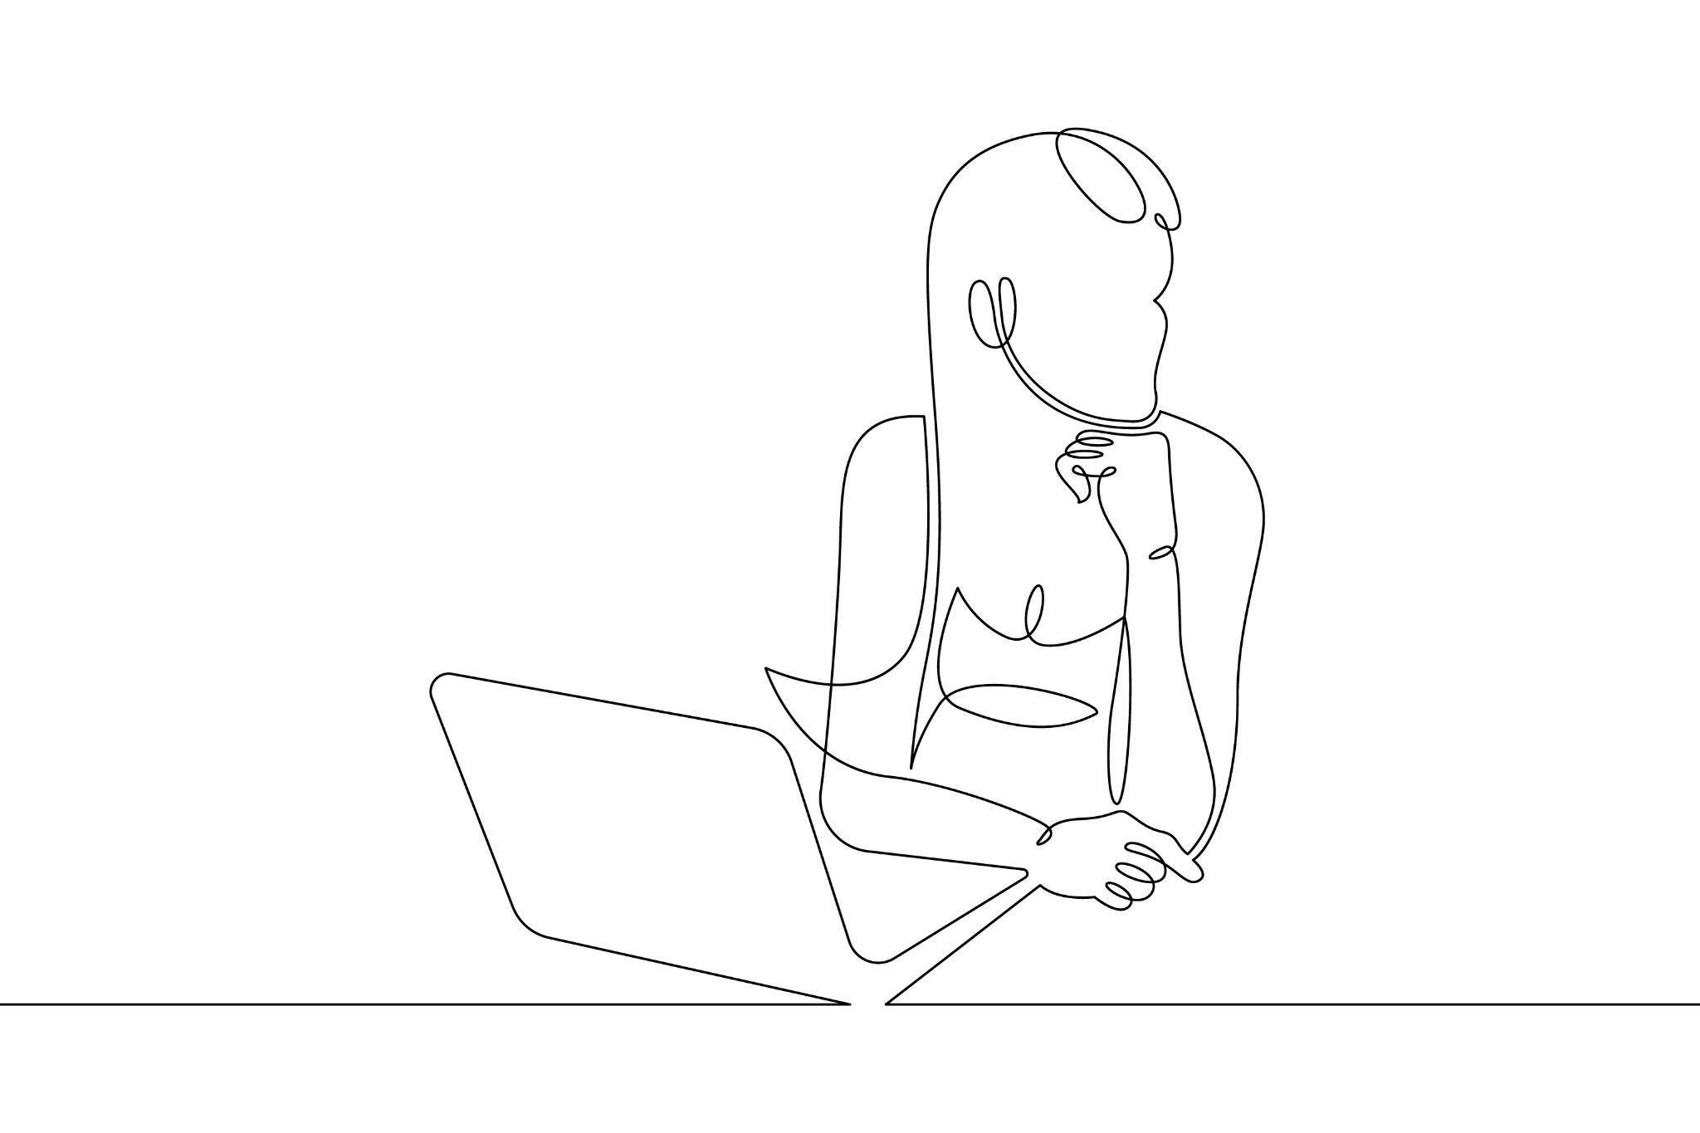
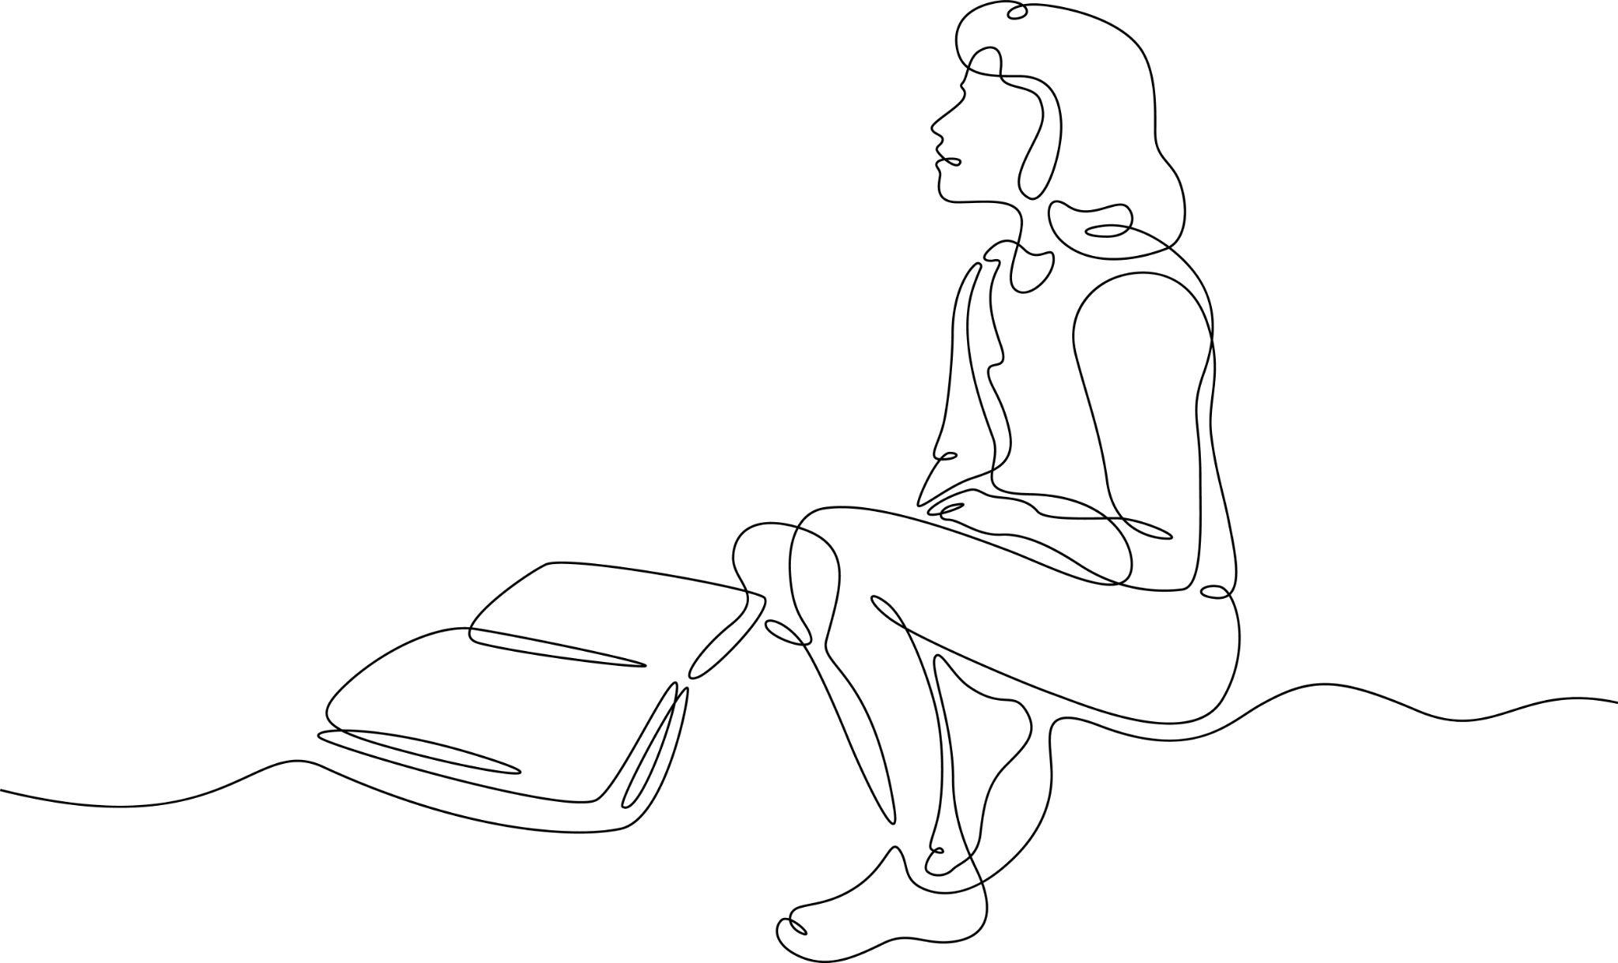
TEEMAD
Esindatud erialad, juhendajad
Probleem, olulisus
ja eesmärk
Rakendatud tegevused
Projekti teaduspõhisus ja interdistsiplinaarsus
Projekti tulemused
Järeldused
Notes:
Karin

Slide 3
Esindatud erialad:
Haldus- ja ärikorraldus Inglise keel ja kultuur Käsitöötehnoloogiad ja disain Organisatsioonikäitumine Kutsepedagoogika Psühholoogia Prantsuse keel ja kultuur
Kultuuriteadus Alushariduse pedagoog Nüüdiskultuur Õigusteadus Andragoogika Ajakirjandus
Juhendajad:
Kadi Liik Tiina Hiob
Notes:
Karin

Slide 4
PROBLEEM, OLULISUS JA EESMÄRK
Notes:
Avely

Slide 5
PROBLEEM JA OLULISUS
Kuhu kaob õppejõu aeg?
Muutunud on töökeskkond, töö iseloom ja komponendid
Ülekoormatud õppejõud?
Mõistes õppejõu töö eriosade osakaalu on võimalik nende tööd paremini planeerida
Notes:
Avely:
Kõigi osapoolte jaoks on selge, et olukord vajab kiiret lahendust. Seepärast on tekkinud vajadus viia läbi õppejõudude tööanalüüs, mis aitaks rohujuuretasandil mõista, kuhu kaob õppejõu aeg ning millised on tema tänased töökomponendid. Lisaks on oluline hinnata, millised on olnud õppejõu töö eri osiste osakaalu muutumine ning mis on ülepea olulised ja mis mitteolulised tegevused ka nende endi vaates. Seepärast on vaja analüüsida õppejõu tööd terviklikult, et seda paremini planeerida, tööülesandeid organiseerida ja kujundada tööd soosivat töökeskkonda.
Käesoleva ELU projekti eesmärk ongi täpsustada muutunud keskkonnas õppejõu töö erinevaid komponente. Kuna õppejõudude ajakulule on olemas n-ö administratiivne vaade, siis oli oluline saada siia kõrvale õppejõudude enda vaade ning analüüsida saadud andmeid kompleksselt.

Slide 6
EESMÄRK
Kaardistada õppejõu õppetööga seotud tööülesannete sisu ja maht hinnates asjaosalisi tegevuspaigal
Koostada tööanalüüsile tuginedes õppejõu töö komponentide ning nende proportsioonide tõenduspõhine kirjeldus
Tööanalüüs on tööalaste ülesannete, kohustuste, koormuse ning vastutuse ja tulemustele esitatavate kvaliteedi ja kvantiteedi nõuetele süstemaatiline uurimine.
Notes:
Hanna

Slide 7
RAKENDATUD TEGEVUSED
Notes:
Hanna

Slide 8
Notes:
Hanna

Slide 9
Rühma tegevuskava koostamine
Intervjuu kava koostamine
Intervjueeritavate leidmine ning intervjuude läbiviimine
Transkribeerimine & kodeerimine
Tulemuste analüüs ja järeldused
Sisend edaspidisteks tegevusteks sh kvalitatiivse uuringu küsimuste koostamine
Notes:
Hanna

Slide 10
TEADUSPÕHISUS JA INTERDISTSIPLINAARSUS
Notes:
Avely

Slide 11
Teaduspõhisus
Läbisime Kadi Liigi juhendamisel töö analüüsi meetodide lühikursuse
Kasutasime Maria Kütt personalijuhtimise kursuse ja Tartu Ülikooli inimuuringute eetika materjale
Tuginesime eelkõige Tallinna Ülikooli töösuhete eeskirjale, õppekorralduseeskirjale ning koormusarvestuste alustele
Notes:
Avely

Slide 12
INTERDISTSIPLINAARSUS
13 erinevat eriala = laialdased teadmised ning kirju kogemustepagas, mis aitab jõuda seatud eesmärgini
Haldus- ja ärikorraldus, Inglise keel ja kultuur, Käsitöötehnoloogiad ja disain , Organisatsioonikäitumine, Kutsepedagoogika, Psühholoogia, Prantsuse keel ja kultuur, Kultuuriteadus, Alushariduse pedagoog, Nüüdiskultuur, Õigusteadus, Andragoogika, Ajakirjandus
Mitu õppejõu või õpetajatöö kogemusega meeskonnaliiget
Bakalaureuse kui ka magistri taseme õppekavade tudengid
Notes:
Avely

Slide 13
PROJEKTI TÖÖRIISTAD
Notes:
Karin

Slide 14
17 läbiviidud kvalitatiivset intervjuud, 39 küsimust
Loodud kodeerimistabel tulemuste analüüsi läbiviimiseks
Sisend kvantitatiivseks uuringuks ning edaspidiseks töökoormuse kriitiliste punktide ülevaatamiseks
Notes:
Karin

Slide 15
Kvalitatiivne uuring/Intervjuud
Sissejuhatus Ainete õpetamine (20 min) Praktika (0-3min) Juhendamine (5 min) Õppetööga seotud komisjonid (0-1 min) Õppejõu professionaalne areng (3-5 min) Õppekava arendus (1-4 min) Muu (7-10)
Notes:
Karin
Intervjuusid sai kokku 17. Intervjuud järgisid eelnevalt kokkulepitud kava, mis nägi ette 39 erinevat küsimust, millele omakorda lisandusid täpsustavad alaküsimused. Intervjuu küsimused koostati ühise arutelu käigus, pidades seejuures silmas asjaolu, et küsimused puudutaksid erinevaid õppetööga seotud valdkondi. Küsimused jagunesid seitsme suurema kategooria vahel: ainete õpetamine, praktika, juhendamine, õppetööga seotud komisjonid, õppejõu professionaalne areng, õppekava arendus ja muu.
Seejuures tuleb aga rõhutada, et tegu ei ole olemuselt teoreetilise uurimusega (ei lähtunud kesksest teooriast vms), vaid praktilise, empiirilise uuringuga, mis võiks pakkuda tulevikus ainest mõne teoreetilise teadusartikli tarbeks.
Keskmine hinnanguline ajakulu oli 40 minutit intervjuu kohta, kuid osa intervjuudest kestis 1,5 h. Kõik vastanud said aru, miks on intervjuud vajalikud (kasulikud ka neile endale), kuid informatiivsuse aste eri intervjuude vahel oli sellegipoolest kohati üsna suur. Kvalitatiivse uuringu intervjuude valim ehk sihtgrupp oli Tallinna Ülikoolis täiskohaga töötavad õppejõud (sh õpetajad, lektorid, dotsendid), kes ei täida suunajuhi, keskuse juhi ega instituudi direktori ülesandeid. Valimisse ei kuulunud ka ülikooli professorid. Selleks, et tutvuda erinevate kogemustega ning koostada laiapõhjaline ja mitmekülgne ülevaade ülikooli õppejõudude tööst, küsitleti eri instituutide õppejõude, kellele tagati täielik anonüümsus.

Slide 16
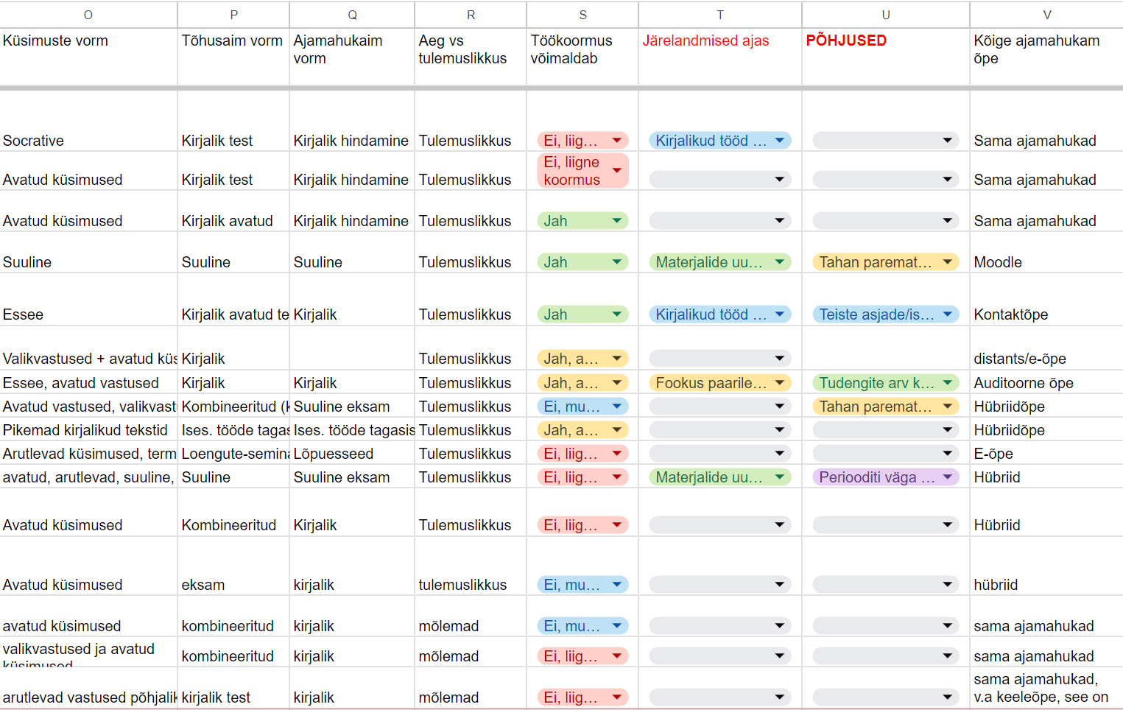
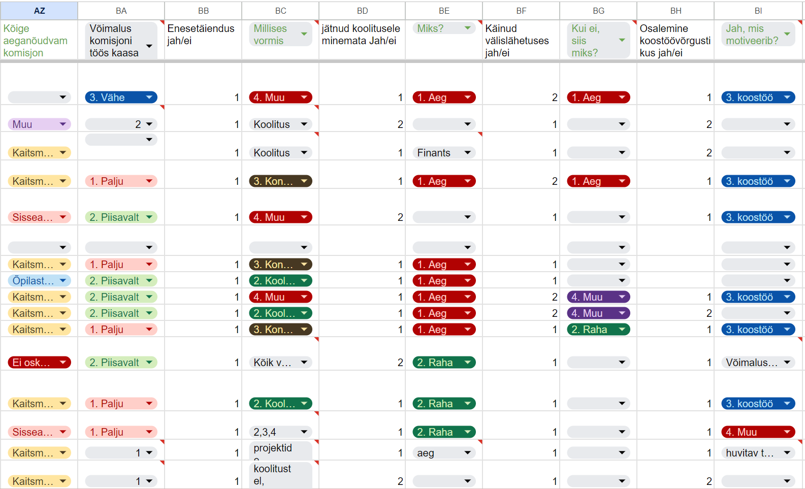
Kvalitatiivne uuring/ Kodeerimistabel
Notes:
Karin
Analüüsimisel kasutasime tekstipõhist kodeerimist, mille järgi sai iga vastus või vastuse tüüp kas numbrilise või sõnalise koodi. Intervjuude vastused kodeeriti vastavalt kodeerimisvõtmele ning esitati koondtabelis intervjuude kaupa anonümiseeritud ja üldistatud kujul. Kodeerimise hõlbustamiseks töötas projekti iga rühm erineva teemaplokiga, jaotades küsimused mõtteliselt kolmeks: õpetamine (ainete õpetamine, praktika, juhendamine), õpetamist toetavad tegevused (õppetööga seotud komisjonid, õppejõu professionaalne areng, õppekava arendus) ja muu (valdavalt täpsustavad ja lisaküsimused). Kvalitatiivse uuringu koondanalüüs oli väärtuslik sisend projektigrupi jaoks, pakkudes tõenduspõhise ja selge aluse kvantitatiivse küsimustiku koostamiseks.

Slide 17
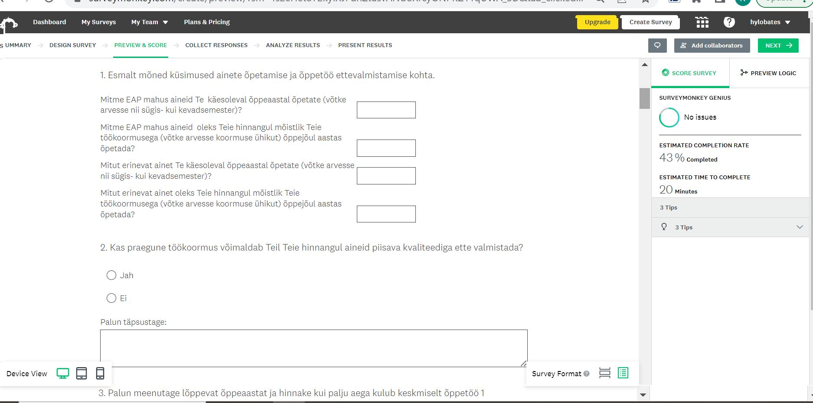
Kvantitatiivne uuring: ettevalmistatud
Notes:
Karin
Küsimused töötati välja ühiste arutelude j avaidluste käigus.
Sellele saavad vastata kõik Tallinna Ülikoolis töötavad õppejõud
Kvantitatiivse uuringu küsimustiku levitamist toetab ülikooli õppeosakond. Tänu sellele omandame eeldatavalt põhjalikuma ülevaate Tallinna Ülikooli õppejõudude ajakasutusest.

Slide 18
TULEMUSED & JÄRELDUSED
Notes:
Hanna

Slide 19
Juba praegu on võimalik visandada üldist trendi, et õppejõudude hinnangul pigem ei vasta praegune koormusarvestuse süsteem reaalsele töökoormusele.
Täiendavalt toodi välja teadustöö tegemise vajadus kui oluline aspekt õppejõu sisemise motivatsiooni toetamiseks.
Kuhu kaob aeg - meilivahetusse (üks seminar ja selgitused vs x+n meilisõnumit (nii tudengitega kui kolleegidega)
Notes:
Hanna. seda viimast kommenteerides võid juurde seletada lihtsalt et igasugune pudipadi, ettevalmistused ja järel tegevused.. las slaidi peal jääb kõlama see meilivahetuse osa mida lihtsalt on palju, ühe konkreetse seminari asemel nt

Slide 20
ELU meeskonnatööd õppejõudude ajakasutuse ja koormuse väljaselgitamisel saavad edaspidi rakendada teisedki ülikoolid samasuguse uurimuse läbiviimisel.
Tõenäoliselt tuleb koormusarvestuse põhimõtteid lähitulevikus uuendada kõikides ülikoolides. Seetõttu võib antud tööd käsitleda ka pilootprojektina.
Kui need uurimused ühendada, saab selgeks, milline on üldine olukord avalik-õiguslikes ülikoolides kõrghariduse andmisel töötajate seisukohalt. Sellest teadmisest sõltub ühiskonna tulevik otseselt, sest kõrgharidus on teadmispõhise ja eduka ühiskonna mootor.
Notes:
Hanna

Slide 21
TÄNAME KUULAMAST

